Slide 2
今天分享目錄
本講引言
古典文獻中的君子與小人
HARRY FRANKFURT’s hierarchical theory of the will
以frankfurt學說看君子與小人身份的動態關係
結語
_{本講引言} | _{古典} | _{Frankfurt} | _{Frankfurt} _{與君子小人} | _{結語}

Slide 3
本講要旨
不在修訂或否定傳統的理解
而在指出兩者的界定性身份，可以在不同意志結構的特徵中，找出關鍵的線索
_{本講引言} | _{古典} | _{Frankfurt} | _{Frankfurt} _{與君子小人} | _{結語}

Slide 4
本講要旨
意志結構的不定性
君子與小人身份的動態關係
_{本講引言} | _{古典} | _{Frankfurt} | _{Frankfurt} _{與君子小人} | _{結語}

Slide 5
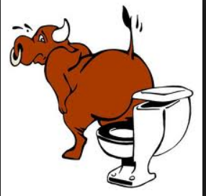
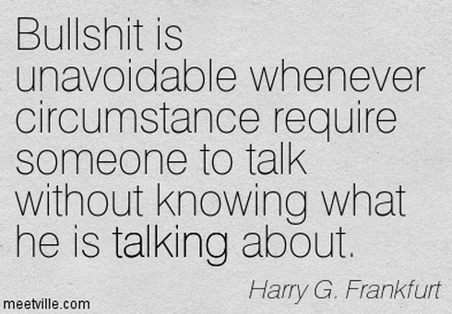
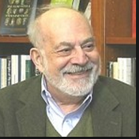
本講要旨
Harry Frankfurt:
「意志層次化結構理論」
認同於不同層次的欲望，是君子與小人身份得以成立的必要條件
闡釋傳統儒家「內省」、「求其放心」、「陷溺」、「正其不正以歸於正」等工夫論與意志機制的關係
_{本講引言} | _{古典} | _{Frankfurt} | _{Frankfurt} _{與君子小人} | _{結語}

Slide 6
古典文獻中的君子與小人
「君子」
「位尊義」：天子以下男性貴族的泛稱
「道德義」：高尚道德情操者的指稱
_{本講引言} | _{古典} | _{Frankfurt} | _{Frankfurt} _{與君子小人} | _{結語}

Slide 7
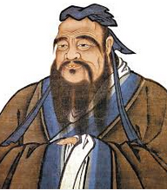
古典文獻中的君子與小人
「君子」意義的轉變關鍵人物：
余英時先生所言：
「《論語》以下儒家經典中的『君子』雖然不免『德』、『位』兼用（其中有分指一義者，也有兼具兩義者），但是就整個方向說，孔子以來的儒家是把『君子』盡量從古代專指『位』的舊義中解放出來，而強調其新義……這是古代儒家，特別是孔子對中國文化的偉大貢獻之一。」
--
〈儒家『君子』的理想〉，《中國思想傳統及其現代變遷》（桂林：廣西師範大學出版社，2004），頁140。
_{本講引言} | _{古典} | _{Frankfurt} | _{Frankfurt} _{與君子小人} | _{結語}

Slide 8
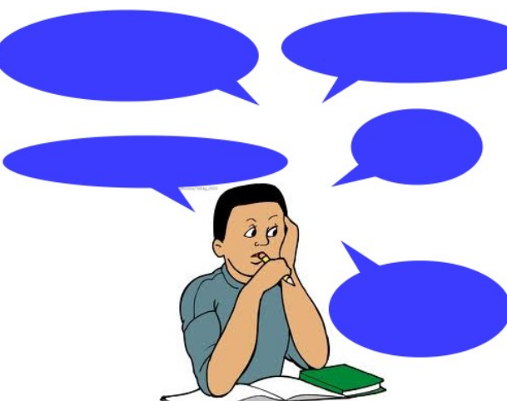
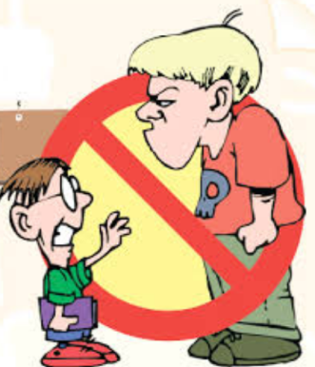
古典文獻中的君子與小人
怎樣判斷一個人是不是「君子」：
X 身份地位之高低
✓行為道德水平之高低
✓ ✓行為背後的動機、動機背後的意念的來源等等
面對選擇取捨之時，不以個人情欲好惡為好惡，而是遵循「道德理性」而行事。
_{本講引言} | _{古典} | _{Frankfurt} | _{Frankfurt} _{與君子小人} | _{結語}

Slide 9
古典文獻中的君子與小人
「道德理性」?
君子 =道德理性 的行使者
子曰：「君子去仁，惡乎成名？」
君子 = 仁 + X + Y + Z…
「仁」：「君子」的必要條件
「仁」：道德理性行使者的必要條件
_{本講引言} | _{古典} | _{Frankfurt} | _{Frankfurt} _{與君子小人} | _{結語}

Slide 10
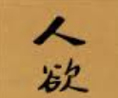
古典文獻中的君子與小人
「道德理性」 ：
往往體現於「仁心」與「人欲」之間的對立關係
「仁」與行為的「隨意性」：
「隨意性」： 「隨」著未經理性判斷的「意」而作出的行為
如，君子「擇仁而處」/愛人(「樊遲問仁。子曰：『愛人。』」)
_{本講引言} | _{古典} | _{Frankfurt} | _{Frankfurt} _{與君子小人} | _{結語}

Slide 11
古典文獻中的君子與小人
「君子」與常人一樣也會犯錯，亦會受血氣和情欲所限，與常人不同的，是君子懂得「觀過」和「改過」，亦明白「內省」的重要性
。 《論語．季氏》：「子曰：『君子有三戒；少之時，血氣未定，戒之在色；及其壯也，血氣方剛，戒之在鬥；及其老也，血氣既衰，戒之在得。』」
《論語．里仁》：「人之過也，各於其黨。觀過，斯知仁矣。」又《論語．子張》記子貢曰：「君子之過也，如日月之食焉。過也，人皆見之；更也，人皆仰之。」
_{本講引言} | _{古典} | _{Frankfurt} | _{Frankfurt} _{與君子小人} | _{結語}

Slide 12
古典文獻中的君子與小人
知錯能改，不是易事
孔子嘆曰：「已矣乎！吾未見能見其過能內自訟者也。」
「君子」
「自省」
「非隨意性」
_{本講引言} | _{古典} | _{Frankfurt} | _{Frankfurt} _{與君子小人} | _{結語}

Slide 13
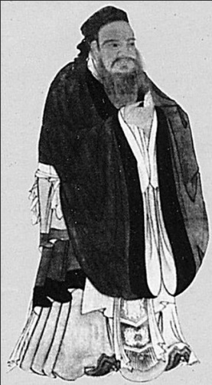
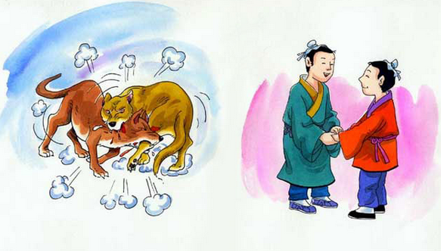
古典文獻中的君子與小人
「人之所以異於禽於獸者幾希，庶民去之，君子存之」
《孟子．告子上》：「富歲，子弟多賴，凶歲，子弟多暴，非天之降才爾殊也，其所以陷溺其心者然也。」
「學問之道無他，求其放心而已矣。」
孟子「人禽之別」：
道德心之「存」與「不存」
_{本講引言} | _{古典} | _{Frankfurt} | _{Frankfurt} _{與君子小人} | _{結語}

Slide 14
古典文獻中的君子與小人
君子之「存心」的兩方面：
1.君子待人行事必須由道德而行，並且不是短暫的、間斷的，而是恆久的、持續的
2.君子會不斷地反躬己身，恆常的「反省」成為「道德自覺」持續有效的保證，使人心不會處於「陷溺」的狀態
_{本講引言} | _{古典} | _{Frankfurt} | _{Frankfurt} _{與君子小人} | _{結語}

Slide 15
古典文獻中的君子與小人
「陷溺」：
- 不能自拔
「由欲望中…不能自拔」
「由欲望中不能自拔出來」，到底是一件甚麼事情，當中的道德心到底經歷了怎麼樣的心理歷程
_{本講引言} | _{古典} | _{Frankfurt} | _{Frankfurt} _{與君子小人} | _{結語}

Slide 16
古典文獻中的君子與小人
小人
多有以道德角度加以批判：
缺乏道德自覺、行為卑劣、情操低下、貪圖逸樂、文過飾非、結黨謀私、爭名逐利、不擇手段等等
「養其小者」
「喻於利」
「小人不恥不仁，不畏不義，不見利不勸」
「違禮義者為小人」
_{本講引言} | _{古典} | _{Frankfurt} | _{Frankfurt} _{與君子小人} | _{結語}

Slide 17
古典文獻中的君子與小人 --傳統概念的困難
為甚麼同為人，一者為君子，另一則為小人？
先天因素(?)：
君子天生為君子，小人亦然
孟子的學生公都子也對此深感困惑：「鈞是人也，或為大人，或為小人，何也？」
_{本講引言} | _{古典} | _{Frankfurt} | _{Frankfurt} _{與君子小人} | _{結語}

Slide 18
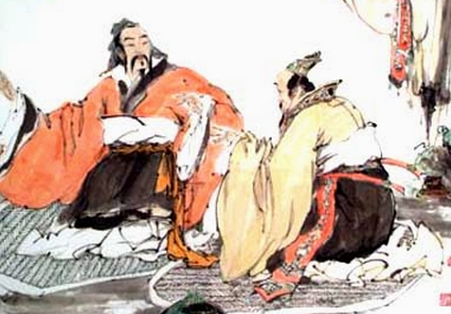
古典文獻中的君子與小人 --傳統概念的困難
孟子答公都子：「從其大體為大人，從其小體為小人」
少有三個問題值得、也應該追問：
1.何謂「大體」、何謂「小體」？
2.怎樣才叫「從」？
3.為甚麼君子能從其大體，而小人則不能？
_{本講引言} | _{古典} | _{Frankfurt} | _{Frankfurt} _{與君子小人} | _{結語}

Slide 19
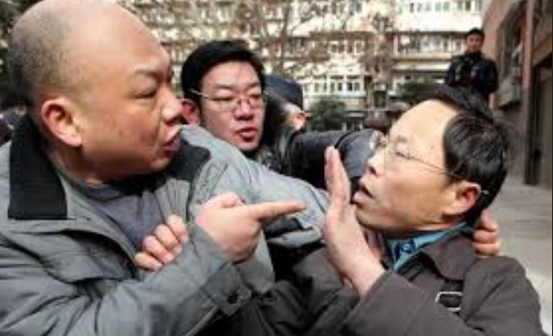
古典文獻中的君子與小人 --傳統概念的困難
文獻顯示，公都子就追問了第三個問題：「鈞是人也，或從其大體，或從其小體，何也？」
孟子的答案是：「耳目之官不思，而蔽於物，物交物，則引之而已矣。心之官則思，思則得之，不思則不得也」
_{本講引言} | _{古典} | _{Frankfurt} | _{Frankfurt} _{與君子小人} | _{結語}

Slide 20
古典文獻中的君子與小人 --傳統概念的困難
「物交物...引之」與「陷溺」
甚麼是「蔽」？
「心之官」如何「思」呢？
這些都是相關文獻所從略而未得其解者。
_{本講引言} | _{古典} | _{Frankfurt} | _{Frankfurt} _{與君子小人} | _{結語}

Slide 21
古典文獻中的君子與小人 --傳統概念的困難
我們認為，法蘭克福的「意志層次化結構理論」，正好為此空白填上了重要的一筆。
傳統論述，對君子小人的描述多則多矣，
但似乎在關鍵問題上，留下了一個至關緊要的空白。
_{本講引言} | _{古典} | _{Frankfurt} | _{Frankfurt} _{與君子小人} | _{結語}

Slide 22
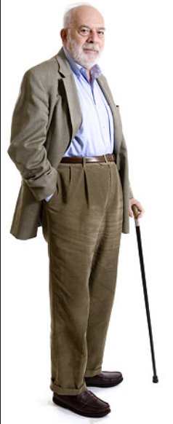
法蘭克福人格理論內容
「意志層次化結構理論」
對「人格」(person)的分析
對「欲望」(desire)的分析
君子與小人的界定性特徵
以最簡約的方式表達，即意志在較高層次是否有效表現出來，是決定一個生物學意義下的人，到底是君子還是小人的關鍵
_{本講引言} | _{古典} | _{Frankfurt} | _{Frankfurt} _{與君子小人} | _{結語}

Slide 23
法蘭克福人格理論內容
以「欲望」(desire)的分析，來區分具「人格」的人與不具「人格」的人
任一個人，其意志的構成是與其欲望的執行相關的
以欲望之間的衝突，作為意志的體現
「執行」：
將不可觀察的意志，外化為可觀察的行為的體現
_{本講引言} | _{古典} | _{Frankfurt} | _{Frankfurt} _{與君子小人} | _{結語}

Slide 24
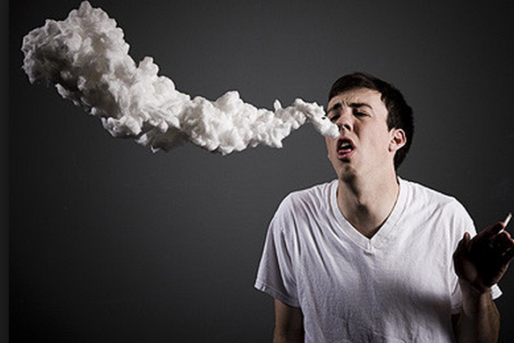
法蘭克福人格理論內容
第一層次的欲望
以具體外在世界的某一對象為其欲望內容
「黃先生想吸煙」
Desire something
吸煙是具體外在世界的一項行動，所謂「黃先生想吸煙」，可被重新表述為：
「黃先生對具體外在世界的一項稱為香煙的對象，產生吸食的欲望」
_{本講引言} | _{古典} | _{Frankfurt} | _{Frankfurt} _{與君子小人} | _{結語}

Slide 25
法蘭克福人格理論內容
第二層次的欲望
在第一層次欲望的「後設層次」 (meta-level) 上產生的
「黃先生想擁有『想吸煙』的欲望」。
重新表述為「黃先生以那個『以具體外在世界的一項稱為香煙的對象，產生吸食的欲望』的第一層次欲望，為其欲望對象」
「後設層次」：
指第二層次欲望，不是以具體外在世界的某一對象為其欲望內容，相反，它是以第一層次欲望為其欲望內容的
(desire a desire)
_{本講引言} | _{古典} | _{Frankfurt} | _{Frankfurt} _{與君子小人} | _{結語}

Slide 26
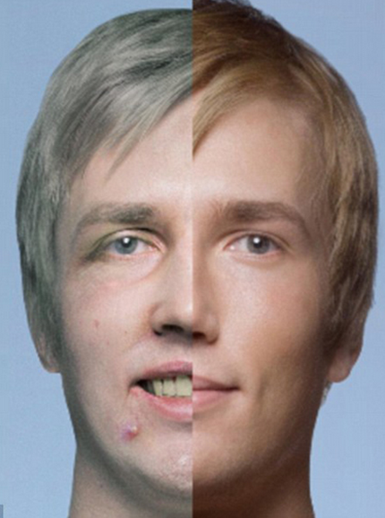
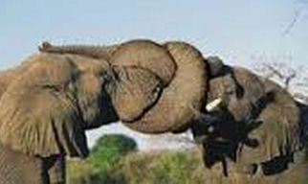
法蘭克福人格理論內容
意志
在Frankfurt看來，是由一個人在互相衝突的欲望的最終抉擇中構成的
亦即是說，一個人的意志是處在甚麼狀態，取決於他最終選擇了將哪一欲望付諸行動。
_{本講引言} | _{古典} | _{Frankfurt} | _{Frankfurt} _{與君子小人} | _{結語}

Slide 27
法蘭克福人格理論內容
三個關鍵詞
1
「互相衝突的欲望」
2
「最終抉擇」
3
「意志是處在甚麼狀態」
_{本講引言} | _{古典} | _{Frankfurt} | _{Frankfurt} _{與君子小人} | _{結語}

Slide 28
法蘭克福人格理論內容
黃先生想吸煙
黃先生不想吸煙
KW1
互相衝突的欲望
移動「引號」
「第一層次欲望」的衝突
「第一層次欲望的衝突」
_{本講引言} | _{古典} | _{Frankfurt} | _{Frankfurt} _{與君子小人} | _{結語}

Slide 29
法蘭克福人格理論內容
黃先生想擁有『想吸煙』的欲望
黃先生不想擁有『想吸煙』的欲望
**以第一層次欲望為其欲望內容
KW1
互相衝突的欲望
移動「引號」
「第二層次欲望」的衝突
「第二層次欲望的衝突」
_{本講引言} | _{古典} | _{Frankfurt} | _{Frankfurt} _{與君子小人} | _{結語}

Slide 30
法蘭克福人格理論內容
所謂「第二層次欲望的衝突」，其實亦是不同層次之間的衝突
KW1
互相衝突的欲望
_{本講引言} | _{古典} | _{Frankfurt} | _{Frankfurt} _{與君子小人} | _{結語}

Slide 31
法蘭克福人格理論內容
KW2
最終抉擇
指在互相衝突的欲望中，哪個欲望最終可體現在實際行動之上
_{本講引言} | _{古典} | _{Frankfurt} | _{Frankfurt} _{與君子小人} | _{結語}

Slide 32
法蘭克福人格理論內容
KW2
最終抉擇
法氏理論最原創地方之一，在於將導致實際行動、亦即「最終抉擇」所屬的該一層次欲望，「升格」為「意欲」(volition)，而不純粹是欲望(desire)
_{本講引言} | _{古典} | _{Frankfurt} | _{Frankfurt} _{與君子小人} | _{結語}

Slide 33
法蘭克福人格理論內容
「有效的欲望」(effective desire)
KW2
最終抉擇
desire
action
volition
_{本講引言} | _{古典} | _{Frankfurt} | _{Frankfurt} _{與君子小人} | _{結語}

Slide 34
法蘭克福人格理論內容
KW2
最終抉擇
「第二層次的意欲」
當一項欲望，發生在第二層次，並且在與同層次的欲望、或在與第一層次的欲望衝突中，能有效地導致實際行動的
黃先生最終選擇了不吸煙
吸煙
_{本講引言} | _{古典} | _{Frankfurt} | _{Frankfurt} _{與君子小人} | _{結語}

Slide 35
法蘭克福人格理論內容
KW3
意志是處在甚麼狀態
依據法氏，一個人是否擁有自由意志，取決於他在眾多不同層次的欲望衝突中，他認同於(identify)哪一項
_{本講引言} | _{古典} | _{Frankfurt} | _{Frankfurt} _{與君子小人} | _{結語}

Slide 36
法蘭克福人格理論內容
KW3
意志是處在甚麼狀態
「認同」
認為自己是一個怎樣的人
最終做甚麼，才算是他真正的自我的體現
自我形象」(self-image)是反映在互相衝突的欲望中的哪一項上
_{本講引言} | _{古典} | _{Frankfurt} | _{Frankfurt} _{與君子小人} | _{結語}

Slide 37
法蘭克福人格理論內容
KW3
意志是處在甚麼狀態
「這般這般做才是真正的『我』啊！」
「那般那般做是真正的『我』所鄙夷的啊！」
_{本講引言} | _{古典} | _{Frankfurt} | _{Frankfurt} _{與君子小人} | _{結語}

Slide 38
法蘭克福人格理論內容
KW3
意志是處在甚麼狀態
➔ 「意志是處在甚麼狀態」
一個人是否擁有自由意志
_{本講引言} | _{古典} | _{Frankfurt} | _{Frankfurt} _{與君子小人} | _{結語}

Slide 39
法蘭克福人格理論內容
意志
在Frankfurt看來，是由一個人在互相衝突的欲望的最終抉擇中構成的
亦即是說，一個人的意志是處在甚麼狀態，取決於他最終選擇了將哪一欲望付諸行動。
_{本講引言} | _{古典} | _{Frankfurt} | _{Frankfurt} _{與君子小人} | _{結語}

Slide 40
法蘭克福人格理論內容
你可能會問…
自由意志
擁有「第二層次意欲」
君子與小人
君子與小人
君子與小人
_{本講引言} | _{古典} | _{Frankfurt} | _{Frankfurt} _{與君子小人} | _{結語}

Slide 41
法蘭克福人格理論內容
論述策略
1.法氏「人格理論」中「順欲者」怎樣異於「具人格的人」
2.將「人」分為四個等次
_{本講引言} | _{古典} | _{Frankfurt} | _{Frankfurt} _{與君子小人} | _{結語}

Slide 42
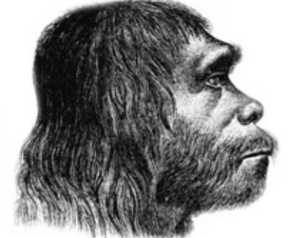
法蘭克福人格理論內容
順欲者VS具人格的人
Homo sapiens
PERSONS
_{本講引言} | _{古典} | _{Frankfurt} | _{Frankfurt} _{與君子小人} | _{結語}

Slide 43
法蘭克福人格理論內容
「人格理論」的要旨，是要區分兩種人出來
Persons
Wanton
Homo Sapiens
_{本講引言} | _{古典} | _{Frankfurt} | _{Frankfurt} _{與君子小人} | _{結語}

Slide 44
法蘭克福人格理論內容
「順欲者」(wanton)
在欲望面前，完全發揮不出具自由意志的行動來
順欲而為
率性而行
行屍走肉
欲望誘之向東則向東，引之向西則向西
徒具生物學意義的「人」的外表
_{本講引言} | _{古典} | _{Frankfurt} | _{Frankfurt} _{與君子小人} | _{結語}

Slide 45
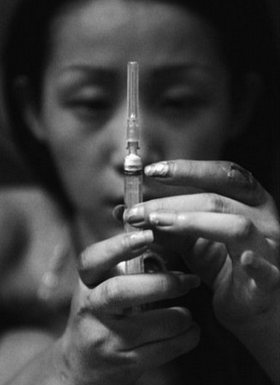
法蘭克福人格理論內容
吸毒者的例子：
雖深受毒癮煎熬，也曾想過戒掉毒癮
毒癮發作時，他便順性而為，以無可無不可的態度，照吸如儀
_{本講引言} | _{古典} | _{Frankfurt} | _{Frankfurt} _{與君子小人} | _{結語}

Slide 46
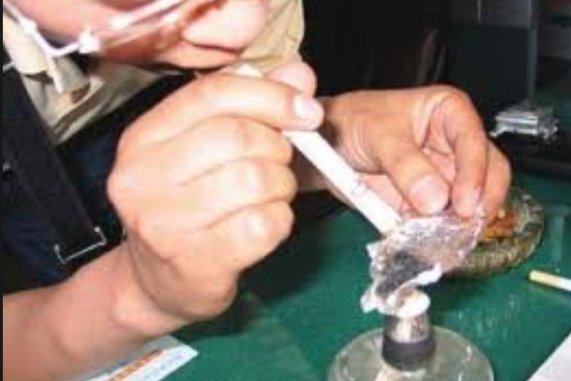
法蘭克福人格理論內容
兩項「第一層次欲望」
1. 就他毒癮發作及身為長期吸毒者而言：「想吸毒」
2. 就他飽受毒癮煎熬而想戒掉毒癮而言：「不想吸毒」
_{本講引言} | _{古典} | _{Frankfurt} | _{Frankfurt} _{與君子小人} | _{結語}

Slide 47
法蘭克福人格理論內容
無可無不可的態度
沒有形成過任何的「第二層次欲望」(desire)
更遑論「第二層次意欲」(volition)
_{本講引言} | _{古典} | _{Frankfurt} | _{Frankfurt} _{與君子小人} | _{結語}

Slide 48
法蘭克福人格理論內容
一個具有「人格」的人
擁有「第二層次意欲」的人
_{本講引言} | _{古典} | _{Frankfurt} | _{Frankfurt} _{與君子小人} | _{結語}

Slide 49
法蘭克福人格理論內容
「第二層次意欲」的定義，必然涵蘊著：
1.擁有「第二層次意欲」的人，必同時擁有「第二層次欲望」
2.此人必經歷過欲望的衝突
3.以「認同」於衝突中其一的欲望，來體現了他的自由意志
4.他以實際行動執行了他「第二層次意欲」的決定
_{本講引言} | _{古典} | _{Frankfurt} | _{Frankfurt} _{與君子小人} | _{結語}

Slide 50
法蘭克福人格理論內容
為要窮盡兩者自身內部的細微差異，今依法氏理論的原精神，細分為兩種子類，總共構成四種人
A
1
2
B
3
4
_{本講引言} | _{古典} | _{Frankfurt} | _{Frankfurt} _{與君子小人} | _{結語}

Slide 51
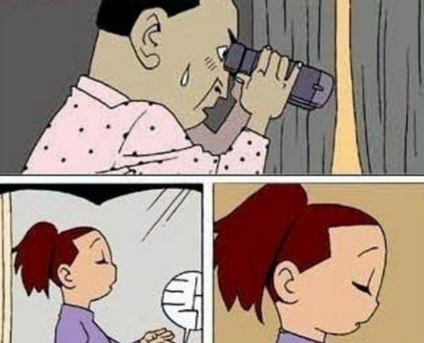
法蘭克福人格理論內容
四個與偷窺習慣有關的人
_{本講引言} | _{古典} | _{Frankfurt} | _{Frankfurt} _{與君子小人} | _{結語}

Slide 52
法蘭克福人格理論內容
Wantons
徹頭徹尾的偷窺者
深自咎責的偷窺者
超拔偷窺癮的人
自願擁有偷窺癮的心理治療師
Persons
_{本講引言} | _{古典} | _{Frankfurt} | _{Frankfurt} _{與君子小人} | _{結語}

Slide 53
法蘭克福人格理論內容
 | 特徵 | 第一層次欲望 | 第二層次欲望 | 第二層次意欲 | 行動自由 | 意志自由 | 順欲者/具人格的人
第一個 | 率性而行，隨欲而行 |  | X | X |  | X | 純粹的順欲者
第二個 | 有內心掙扎，但意志薄弱，流於隨欲而行，是典型的泛泛眾生 |  |  | X |  | X | 不純粹的順欲者
第三個 | 有內心掙扎，但意志力強，對欲望有控制能力 |  |  |  |  |  | 具人格的人
第四個 | 從心所欲而能不逾矩，無內心掙扎，對欲望具壓倒性的控制能力 |  |  |  |  |  | 具有高級人格的人
_{本講引言} | _{古典} | _{Frankfurt} | _{Frankfurt} _{與君子小人} | _{結語}

Slide 54
君子小人的動態關係
此節要解答幾個問題
1.甚麼是君子與小人的必要條件
2.為甚麼我們認為君子與小人恆處於動態關係當中(即君子可以為小人，小人可以為君子)
3.君子與小人的動態身份與「內省」有甚麼關係
4.孟子之「求」、「陷溺」，以及王陽明之「正」，到底是甚麼意思
_{本講引言} | _{古典} | _{Frankfurt} | _{Frankfurt} _{與君子小人} | _{結語}

Slide 55
君子小人的動態關係
君子與小人的必要條件
小人
「純粹的順欲者」
「不純粹的順欲者」
沒有意識拒絕欲望
沒有能力拒絕欲望
_{本講引言} | _{古典} | _{Frankfurt} | _{Frankfurt} _{與君子小人} | _{結語}

Slide 56
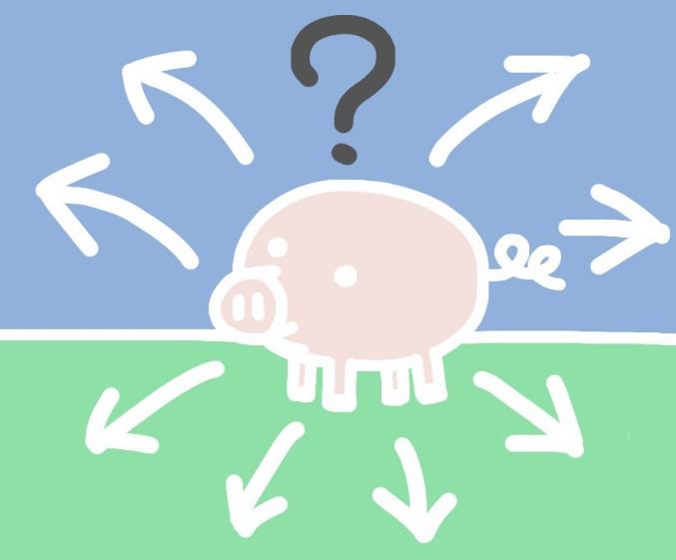
君子小人的動態關係
君子與小人的必要條件
兩者共同特徵：
缺乏意志自由
_{本講引言} | _{古典} | _{Frankfurt} | _{Frankfurt} _{與君子小人} | _{結語}

Slide 57
君子小人的動態關係
君子與小人的必要條件
一個人缺乏意志自由時，當而且僅當他：
(1) 有第一層次欲望
(2) 有或者沒有第二層次欲望
(2a) 若有，其第二層次欲望，會或者不會與第一層次欲望發生衝突
(2ai) 若會，則此人並沒有認同於其第二層次欲望
(2aii) 若不會，則其第二層次欲望強化了其第一層次欲望
(2b) 若沒有，則只會順應第一層次欲望而行
(3) 沒有因認同於第二層次欲望，而會執行之成為行動
(4) 沒有第二層次意欲 (因(3))
_{本講引言} | _{古典} | _{Frankfurt} | _{Frankfurt} _{與君子小人} | _{結語}

Slide 58
君子小人的動態關係
上述各條件的描述與一個缺乏意志自由的人，具有雙向關係，在此意義下，我們說(1)至(4)是缺乏自由意志的人的充分與必要條件：
君子與小人的必要條件
某個人被指為缺乏自由意志
則他符合了(1)至(4)的描述
_{本講引言} | _{古典} | _{Frankfurt} | _{Frankfurt} _{與君子小人} | _{結語}

Slide 59
君子小人的動態關係
說一個人為小人時，當而且僅當他有：
君子與小人的必要條件
(1’) 欲望
(2’) 有或者沒有反省過此欲望是否符合一般的道德要求
(2a’) 若有，則因其受欲望拉扯之深而沒有服膺於一般的道德要求
(2b’) 若沒有，則只會順欲而為，率性而行
(3’) 沒有因反省而將反省結果付之
_{本講引言} | _{古典} | _{Frankfurt} | _{Frankfurt} _{與君子小人} | _{結語}

Slide 60
君子小人的動態關係
上述各條件的描述與一個被指為小人的人，具有雙向關係，在此意義下，我們說(1’)至(3’)是小人的充分與必要條件：
君子與小人的必要條件
某個人被指為小人
則他符合了(1’)至(3’)的描述
_{本講引言} | _{古典} | _{Frankfurt} | _{Frankfurt} _{與君子小人} | _{結語}

Slide 61
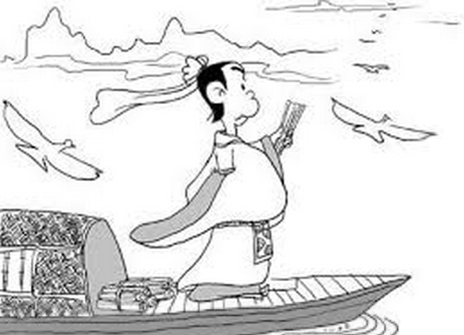
君子小人的動態關係
君子與小人的必要條件
那末君子呢？
對把君子等同於「具有人格的人」此點，我們是毫無保留
君子
「具有高級人格的人」
_{本講引言} | _{古典} | _{Frankfurt} | _{Frankfurt} _{與君子小人} | _{結語}

Slide 62
君子小人的動態關係
君子與小人恆處於動態關係
「動態」的意義
_{本講引言} | _{古典} | _{Frankfurt} | _{Frankfurt} _{與君子小人} | _{結語}

Slide 63
君子小人的動態關係
君子與小人的必要條件
「具有高級人格的人」
君子與小人恆處於動態關係
「具有人格的人」
_{本講引言} | _{古典} | _{Frankfurt} | _{Frankfurt} _{與君子小人} | _{結語}

Slide 64
君子小人的動態關係
君子與小人的必要條件
君子與小人恆處於動態關係
根本的分別，在於內心掙扎之有無
_{本講引言} | _{古典} | _{Frankfurt} | _{Frankfurt} _{與君子小人} | _{結語}

Slide 65
君子小人的動態關係
君子與小人的必要條件
君子與小人恆處於動態關係
「具有人格的人」
面對欲望的牽扯時，其實是恆常處於強大的拉力之中
只是他意志力遠強於兩種「順欲者」，以致他能發揮意志之自由而能控制欲望
一旦他在欲望的牽扯中，給拉向欲望的方向，則他即時變回一個順欲者，亦是儒家眼中的小人
_{本講引言} | _{古典} | _{Frankfurt} | _{Frankfurt} _{與君子小人} | _{結語}

Slide 66
君子小人的動態關係
君子與小人的必要條件
君子與小人恆處於動態關係
「具有人格的人」
掉入泥淖一刻，反映了他並沒有形成「第二層次意欲」
即使他曾形成「第二層次欲望」，但他並沒有把自我「認同」到其「第二層次欲望」中
沒有足夠的意志將之化為行動
有2nd order desire, BUT
No 2nd order Volition
_{本講引言} | _{古典} | _{Frankfurt} | _{Frankfurt} _{與君子小人} | _{結語}

Slide 67
君子小人的動態關係
君子與小人恆處於動態關係
沒有固定的
君子
沒有固定的
小人
_{本講引言} | _{古典} | _{Frankfurt} | _{Frankfurt} _{與君子小人} | _{結語}

Slide 68
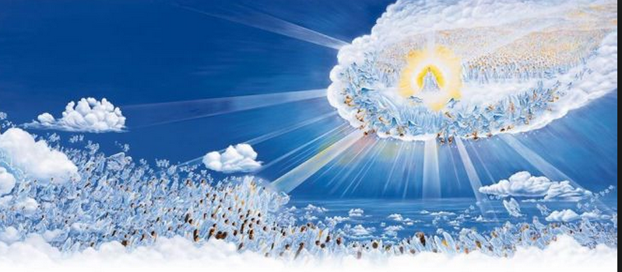
君子小人的動態關係
君子與小人的必要條件
在任何時候都不受欲望的牽扯，「從心所欲」有如一個「順欲者」，但偏偏就是永「不逾矩」
君子與小人恆處於動態關係
那末「具有高級人格的人」呢？
已超越君子身份，而進入聖人境界
_{本講引言} | _{古典} | _{Frankfurt} | _{Frankfurt} _{與君子小人} | _{結語}

Slide 69
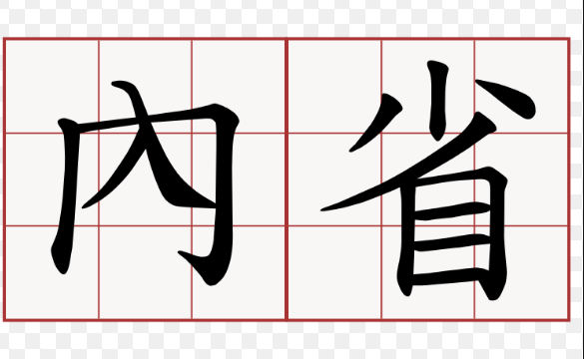
Frankfurt -內省 -求 -陷溺 -正其不正
內省
仍有一個問題有待追問，就是：
一個人在甚麼情況下會有第二層次的欲望，並且繼而最終發展成「第二層次意欲」？
答案可在儒家常強調的「內省」中找到
_{本講引言} | _{古典} | _{Frankfurt} | _{Frankfurt} _{與君子小人} | _{結語}

Slide 70
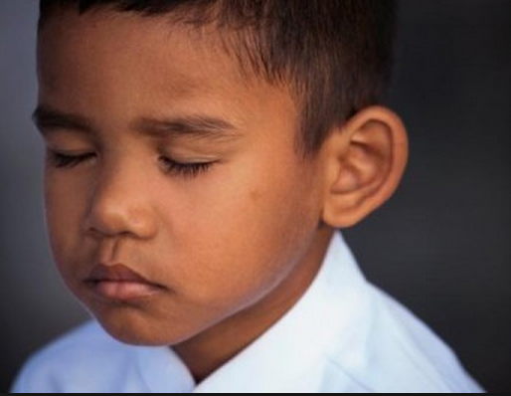
Frankfurt -內省 -求 -陷溺 -正其不正
為甚麼有些人能「內省」，而有些人則不能？
內省
_{本講引言} | _{古典} | _{Frankfurt} | _{Frankfurt} _{與君子小人} | _{結語}

Slide 71
Frankfurt -內省 -求 -陷溺 -正其不正
未有「內自訟」之前，必先有「能見其過」者
內省
孔子：
「已矣乎！吾未見能見其過能內自訟者也」
-- 《論語．公冶長》
能見其過
內自訟
時序上
_{本講引言} | _{古典} | _{Frankfurt} | _{Frankfurt} _{與君子小人} | _{結語}

Slide 72
Frankfurt -內省 -求 -陷溺 -正其不正
內省
邏輯上
能見其過
內自訟
_{本講引言} | _{古典} | _{Frankfurt} | _{Frankfurt} _{與君子小人} | _{結語}

Slide 73
Frankfurt -內省 -求 -陷溺 -正其不正
內省
「能見其過」不一定就會「內自訟」
但若無「能見其過」則不會出現「內自訟」
∴「能見其過」是「內自訟」的必要條件
(而不一定是其充分條件)
_{本講引言} | _{古典} | _{Frankfurt} | _{Frankfurt} _{與君子小人} | _{結語}

Slide 74
Frankfurt -內省 -求 -陷溺 -正其不正
內省
「見」與「內」
日常一般用法：
某甲見到某乙
例如「張三見到李四」
「見者」與「被見者」必然不會是同一主體 / 「內」字所意味著的也相仿
_{本講引言} | _{古典} | _{Frankfurt} | _{Frankfurt} _{與君子小人} | _{結語}

Slide 75
Frankfurt -內省 -求 -陷溺 -正其不正
內省
「見」與「內」
「能見其過」及「內自訟」：
彷彿主體經歷了一個自我抽離的過程
或甚至於與自我處於相對待的狀態中
「見其過」是其一主體
「有過而被見的」是另一主體
_{本講引言} | _{古典} | _{Frankfurt} | _{Frankfurt} _{與君子小人} | _{結語}

Slide 76
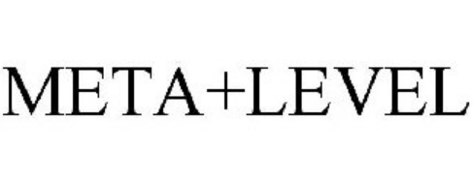
Frankfurt -內省 -求 -陷溺 -正其不正
內省
作為君子重要標記的「內省」之所以可能，必先要內省主體經歷一自我抽離的過程
在互相對待的關係中，形成一「第一層次」與「第二層次」的後設格局
當中後設的「第二層次」對「第一層次」作出針對性的審查、批判、非難、指責、詬病、褒貶等等
_{本講引言} | _{古典} | _{Frankfurt} | _{Frankfurt} _{與君子小人} | _{結語}

Slide 77
Frankfurt -內省 -求 -陷溺 -正其不正
內省
自我反省 =
後設活動
所反省的對象 =
法氏框架中的「第一層次的欲望」
反省本身=
「第二層次的欲望」
_{本講引言} | _{古典} | _{Frankfurt} | _{Frankfurt} _{與君子小人} | _{結語}

Slide 78
Frankfurt -內省 -求 -陷溺 -正其不正
內省
孟子「心之官」的「思」
=後設活動
= 「第二層次的欲望」壓倒「第一層次的欲望」的嘗試
若成功：升格為「第二層次的意欲」PERSON
若失敗：順欲而行的泛泛之眾 WANTON
_{本講引言} | _{古典} | _{Frankfurt} | _{Frankfurt} _{與君子小人} | _{結語}

Slide 79
Frankfurt -內省 -求 -陷溺 -正其不正
求
陷溺
與
正其不正
練習題：
法氏的意志結構理論是否可以印證孟子「求其放心而已矣」/「陷溺」/陽明以「正其不正」訓「格物」等等之說？
若是，如何可以？
_{本講引言} | _{古典} | _{Frankfurt} | _{Frankfurt} _{與君子小人} | _{結語}

Slide 80
君子小人的動態關係
_{本講引言} | _{古典} | _{Frankfurt} | _{Frankfurt} _{與君子小人} | _{結語}

